Slide 1
МИНИСТЕРСТВО МОЛОДЕЖНОЙ ПОЛИТИКИ
И СПОРТА РЕСПУБЛИКИ БАШКОРТОСТАН
Профилактика экстремизма
в молодежной среде
Муртаева
Розалия Динисламовна
ГЛАВНЫЙ СПЕЦИАЛИСТ-ЭКСПЕРТ СЕКТОРА ВОСПИТАТЕЛЬНОЙ РАБОТЫ С НЕСОВЕРШЕННОЛЕТНИМИ И МОЛОДЕЖЬЮ МИНИСТЕРСТВА
МОЛОДЁЖНОЙ ПОЛИТИКИ И СПОРТА
РЕСПУБЛИКИ БАШКОРТОСТАН

Slide 2
СОЦИАЛЬНО-ДЕМОГРАФИЧЕСКИЕ
ХАРАКТЕРИСТИКИ МОЛОДЕЖИ, тыс. чел.
КОЛИЧЕСТВО МОЛОДЕЖИ В ПФО
Численность молодежи РБ
в возрасте от 14 до 30 лет
851 790чел.
ТОП
10
источник: официальный сайт Федерального агентства по делам молодежи
Источник: статистический бюллетень «Численность населения Российской Федерации по полу и возрасту на 1 января 2017 года»

Slide 3
Поколение Z – «голос снизу»
1.Нам нравится тонкая, ненавязчивая пропаганда.
2.Мы любим, чтобы важную информацию показывали с разных сторон: + и - .
3.Нам нужна хотя бы видимость, что мы умные, можем делать выбор и принимать решение.
4.Подробно объясняйте причины и следствия – мы сделаем правильный выбор.
5.У нас сильно развито чувство противоречия.
Зачастую пропаганда ведется очень примитивно:
Нам говорят: «Не ходите на акции». У молодежи возникает большое желание пойти на митинг.

Slide 4
Поколение Z – «голос снизу»
6.У нас «генетическая» память: если запрещают, значит, это интересно. Мы пойдем «из принципа»
7.Мы можем приравнивать большую ложь и маленькое преувеличение. Если мы не согласны с одним словом – мы переносим негатив на все предложение. Молодежь «цепляется к словам» - нам трудно отделить маленькую ошибку. Например, из 100 тезисов один неверный. Если дело касается острых социальных тем, или мы понимаем, что нас «зомбируют» - мы готовы пренебречь 99 правдивыми утверждениями из-за 1 неверного.
8. Нам надо грамотно показывать финансовую подоплеку. Сегодня один из главнейших вопросов: «Кому это выгодно?». Демонстрация финансовой выгоды и экономических последствий эффективнее, чем мантры про экстремизм и радикализм.
9. При ведении агитации с молодежью, нельзя отрицать существующие проблемы. Можно долго и правильно говорить, что Навальный популист, но если отрицать существование коррупции, то это сразу же смажет весь эффект «на нет».

Slide 5
СОЦИОЛОГИЧЕСКИЙ ОПРОС: ЭФФЕКТИВНОСТЬ МЕРОПРИЯТИЙ ПРОФИЛАКТИЧЕСКОЙ НАПРАВЛЕННОСТИ
Статьи в прессе,
буклеты и брошюры
Опрос с возможностью выбора нескольких ответов.
Объём выборочной совокупности составил 3000 респондентов.

Slide 6
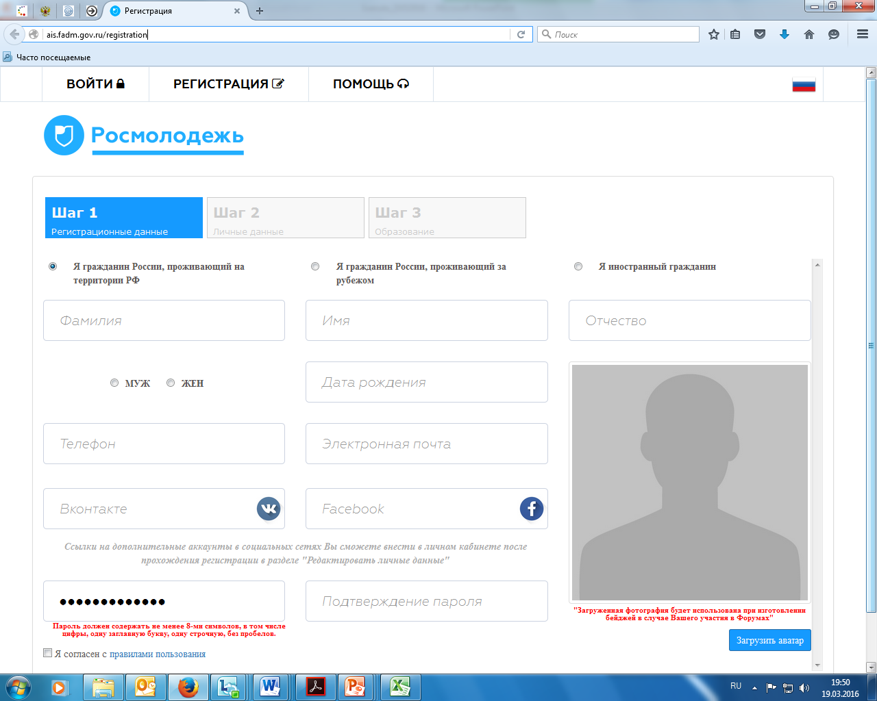
АВТОМАТИЗИРОВАННАЯ ИНФОРМАЦИОННАЯ СИСТЕМА
«МОЛОДЕЖЬ РОССИИ»

Slide 7
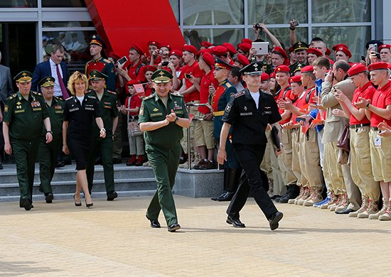
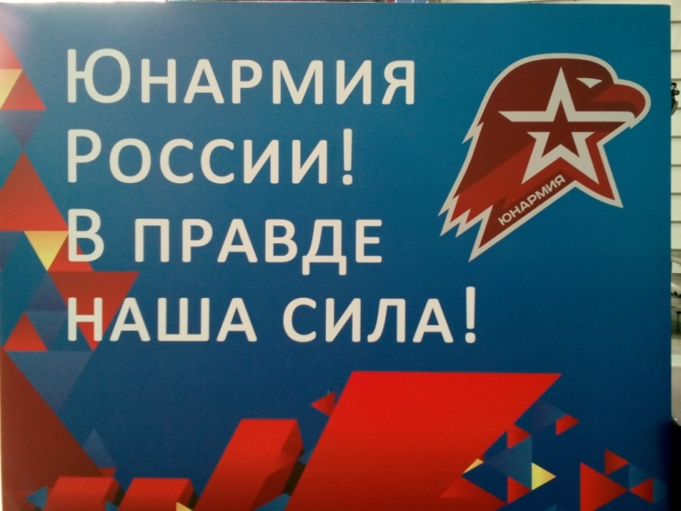
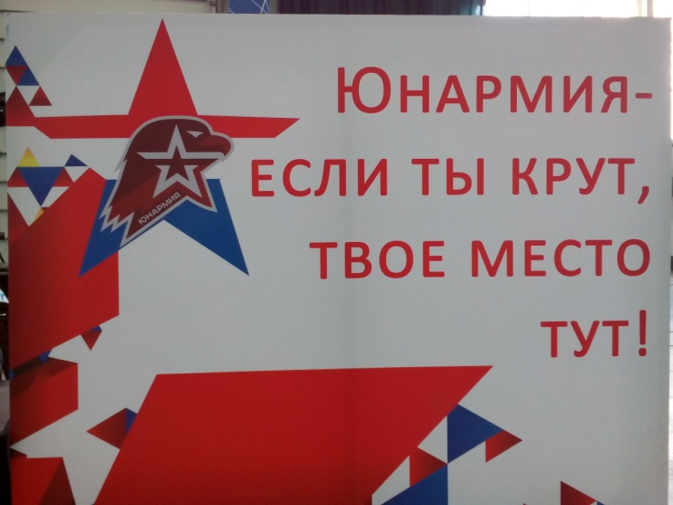

Slide 8
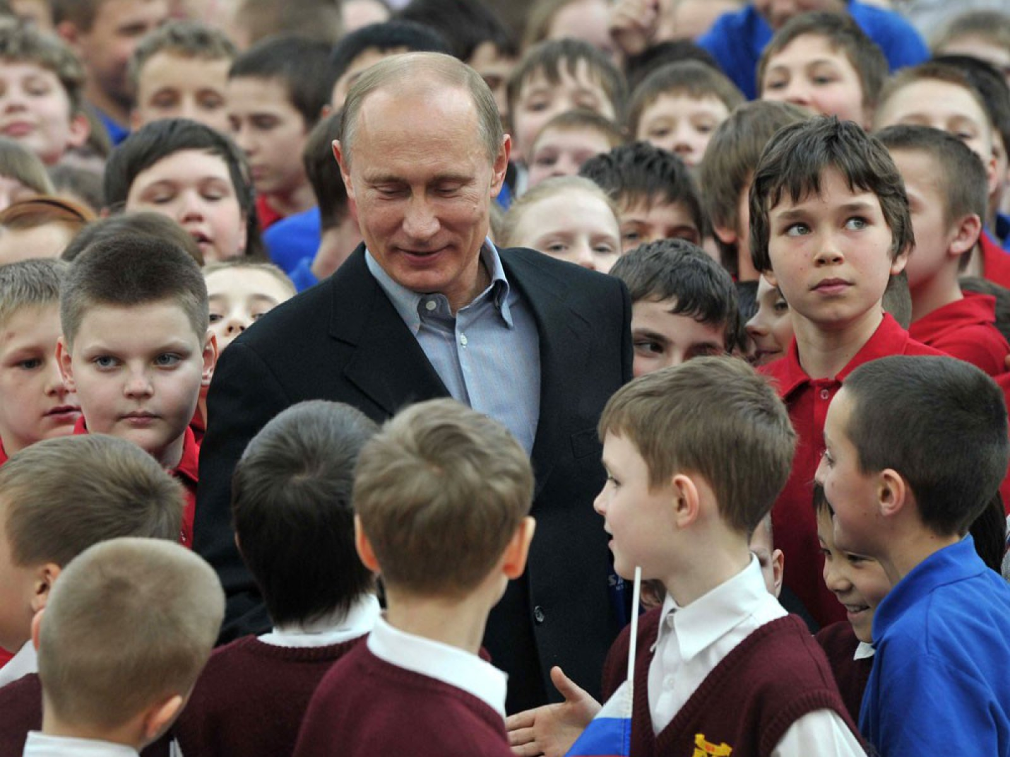
РОССИЙСКОЕ ДВИЖЕНИЕ ШКОЛЬНИКОВ
Указом
Президента РФ В.В. Путина №536 от 29.10.2015 года утверждено создание Общероссийской общественно-государственной детско-юношеской организации «Российское движение школьников». Курировать ее деятельность поручено Росмолодежи.
8

Slide 9
КЛЮЧЕВЫЕ МОЛОДЕЖНЫЕ ОРГАНИЗАЦИИ

Slide 10
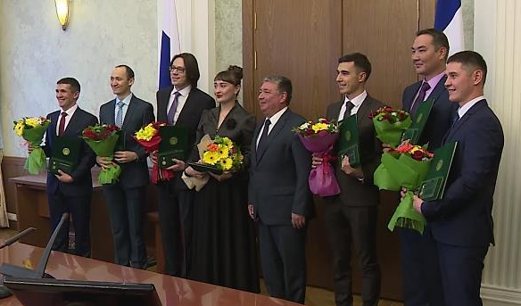
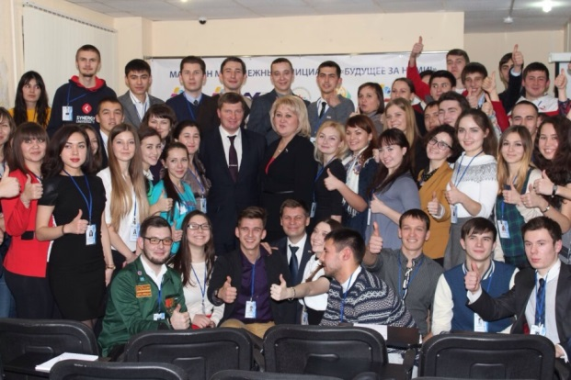
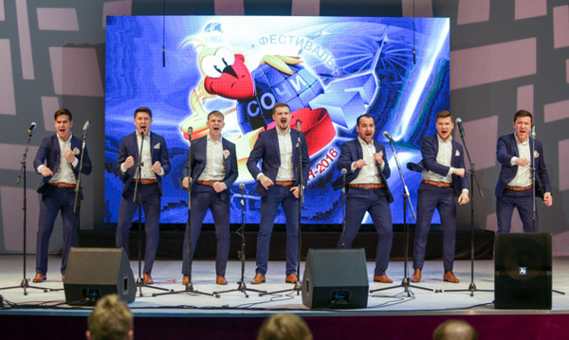
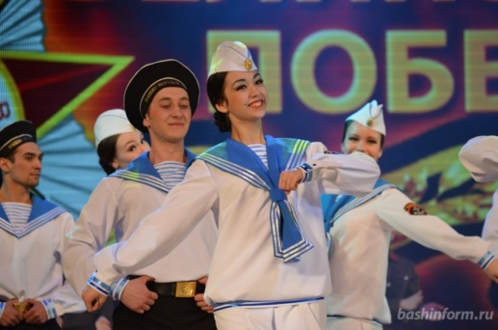
ВЫЯВЛЕНИЕ, РАЗВИТИЕ И ПОДДЕРЖКА
ТАЛАНТЛИВОЙ МОЛОДЕЖИ
Смарт-тау
Государственные молодежные премии
Фестиваль двух турниров
Студенческая весна
Игры КВН
Лидер XXI века

Slide 11
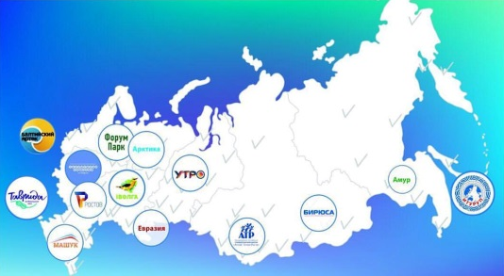
СХЕМА ФОРУМНОЙ КАМПАНИИ
Реализация молодежных проектных инициатив через активное участие молодежи во Всероссийской форумной кампании, получение грантов их сопровождение и поддержка органами молодежной политики Республики Башкортостан
Встречи с
участниками форумов
(3-4 квартал)
Всероссийские форумы
(2-3 квартал)
Окружной и
региональный форумы
(2 квартал)
Муниципальные форумы и «минииВолга»
(1 квартал)
Федеральное агентство по делам молодежи (Росмолодежь):
«Деятельность … оценивалась по совокупности 58 критериев эффективности … по направлениям государственной молодежной политики, которые, в свою очередь, состоят из 8 поднаправлений…: мероприятия, всероссийская форумная кампания, грантовая поддержка, работа с АИС «Молодежь России», институты, инфраструктура, коммуникации, нормативно-правовая база.»
(источник: https://fadm.gov.ru/news/40735?is_important=true)

Slide 12
ИТОГИ ФОРУМНОЙ КАМПАНИИ и КОНКУРСОВ ГРАНТОВ 2018 ГОДА
58 грантов
16 780 000 рублейй
ВЫИГРАННЫЕ ГРАНТЫ ПО ИТОГАМ КОНКУРСОВ (МЛН.РУБ.)

Slide 13
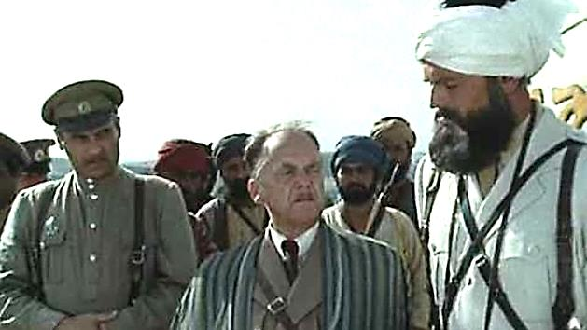
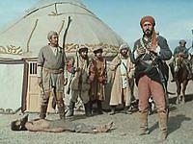
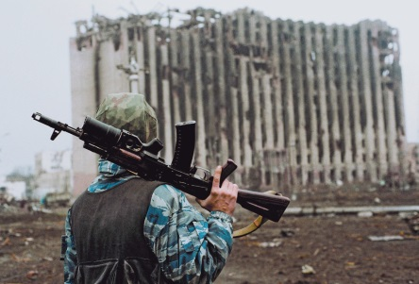
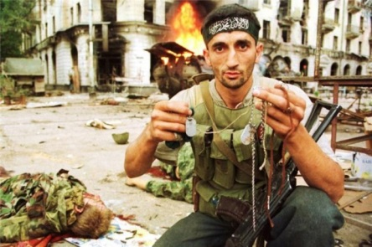
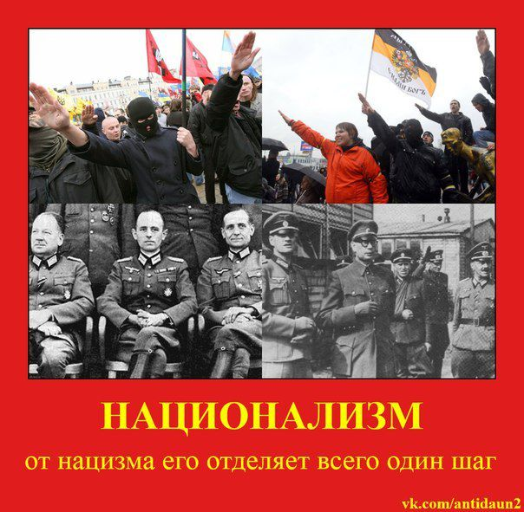
(НЕ) СОВРЕМЕННЫЕ ВЫЗОВЫ ОБЩЕСТВУ
Не смотря на давность времени фильм
не теряет своей актуальности и динамики.
Экстремизм и терроризм – это звенья одной цепи, где: экстремизм – это подготовительная «теория», а терроризм – это исполнительная «практика».
Национа́л-социали́зм (нем. Nationalsozialismus), более известный как нацизм — официальная политическая идеология в Третьем рейхе, являющаяся одной из форм фашизма с элементами научного расизма и антисемитизма.
Национали́зм (фр. nationalisme) — идеология и направление политики, основополагающим принципом которых является тезис о ценности нации как высшей формы общественного единства, её первичности…

Slide 14
ГОСУДАРСТВО И МОЛОДЁЖЬ

